Slide 1
МОИ ЛЮБИМЫЕ
ИГРУШКИ

Slide 10
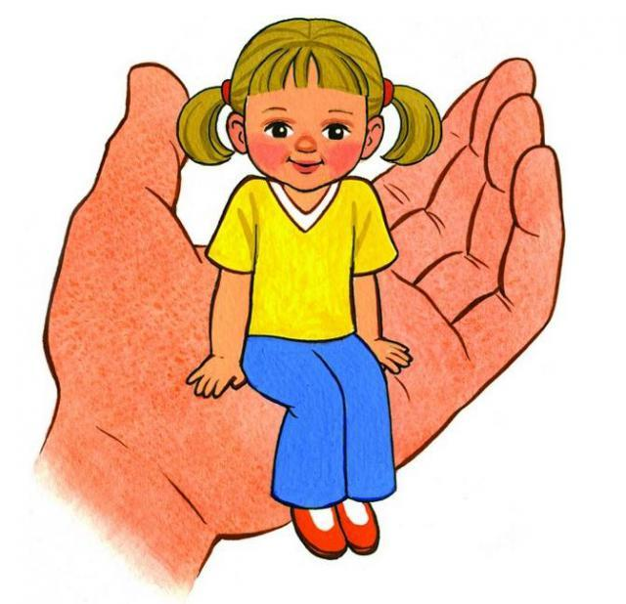

Slide 12
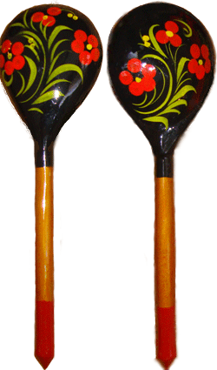

Slide 13
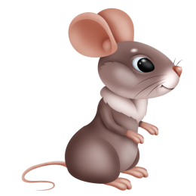

Slide 18
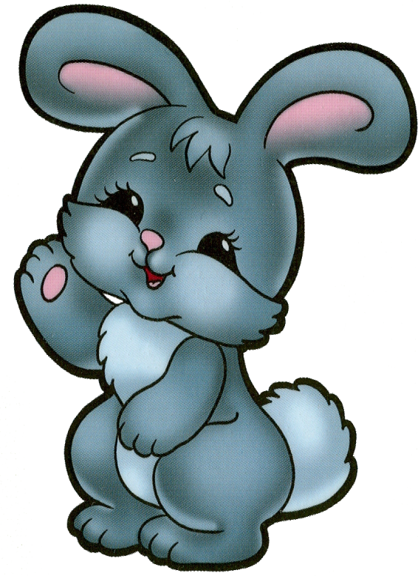

Slide 21
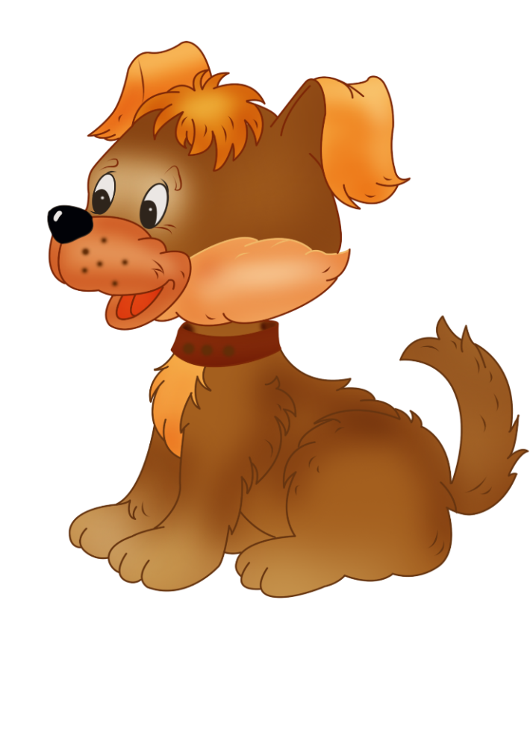

Slide 22
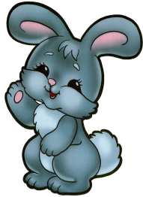

Slide 25
МОИ ЛЮБИМЫЕ
ИГРУШКИ

